Slide 1
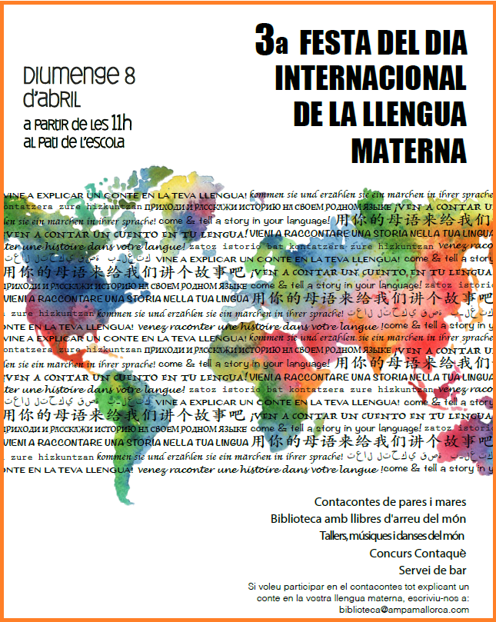
DIA DE LA LLENGUA MATERNA
ESCOLA JAUME I – Febrer 2019

Slide 2

EL GALL AMB DUES BOSSES
CONTE EXPLICAT PER LA FAMÍLIA DE RALUCA
GRÀCIES

Slide 3

L’ÓS ENGANYAT PER LA GUINEU
CONTE EXPLICAT PER LA FAMÍLIA DE DAVID MURESAN
GRÀCIES

Slide 4
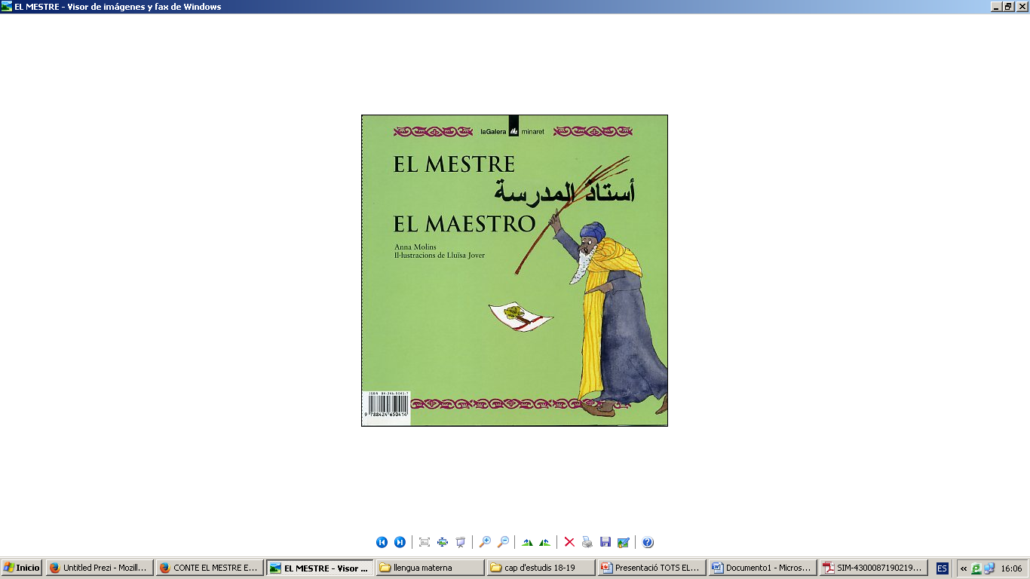
EL MESTRE
CONTE EXPLICAT PER LA FAMÍLIA DE LHOUSSAINE I SIMAN
GRÀCIES

Slide 5

LA GERRA
CONTE EXPLICAT PER LA FAMÍLIA DE JOMANA, LOAY I NESSRIN
GRÀCIES

Slide 6

L’ÓS ENGANYAT PER LA GUINEU
CONTE EXPLICAT PER LA FAMÍLIA
DE MERAB I ELOISE
GRÀCIES

Slide 7
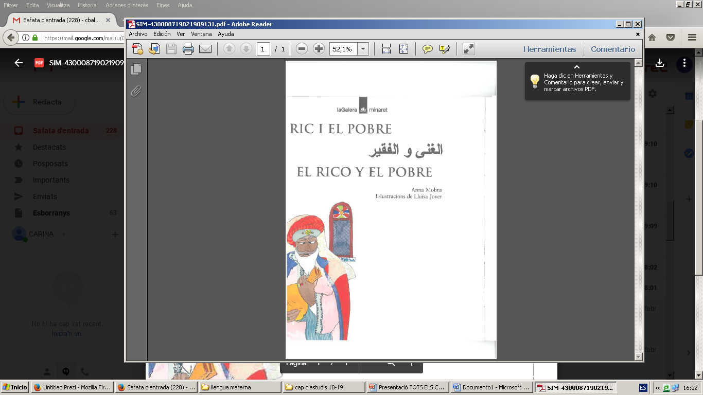
EL RIC I EL POBRE
CONTE EXPLICAT PER LA FAMÍLIA DE AYOUB I ABDELHAQ
GRÀCIES

Slide 8
MOLTES GRÀCIES FAMÍLIES
21 DE FEBRER DIA DE LA LLENGUA MATERNA

